Slide 1
Statusbericht 2 GPM
03. (11.) Januar 2021 (Überarbeitung)
Traffic-Noise-Detector (TND)

Slide 2
Inhaltsverzeichnis
Auftragsschreiben
Spielregeln
Kritikregeln
Meilensteine
Rollenverteilung im Team
Gantt-Chart
PSP
Risikoanalyse
Team-Barograph
Feedback der Teilnehmer (Hilfen)
Feedback der Teilnehmer (Verbesserungen)

Slide 3
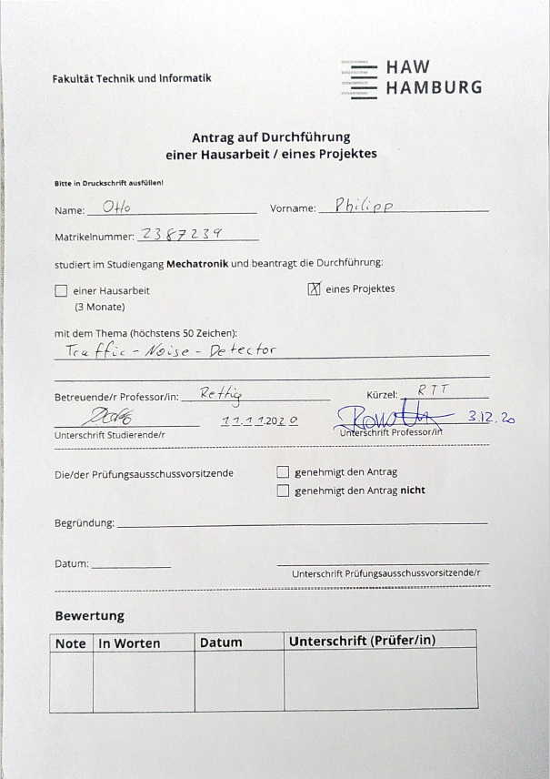
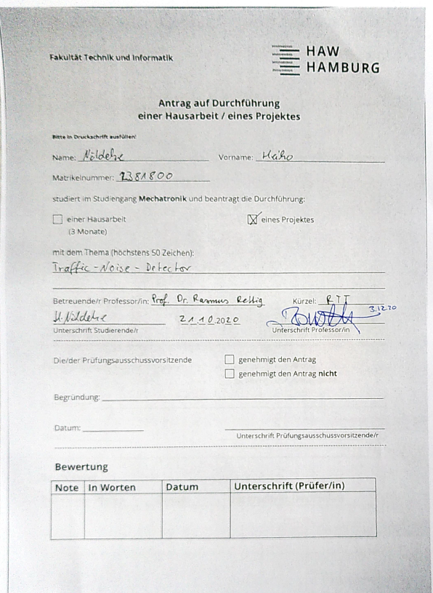
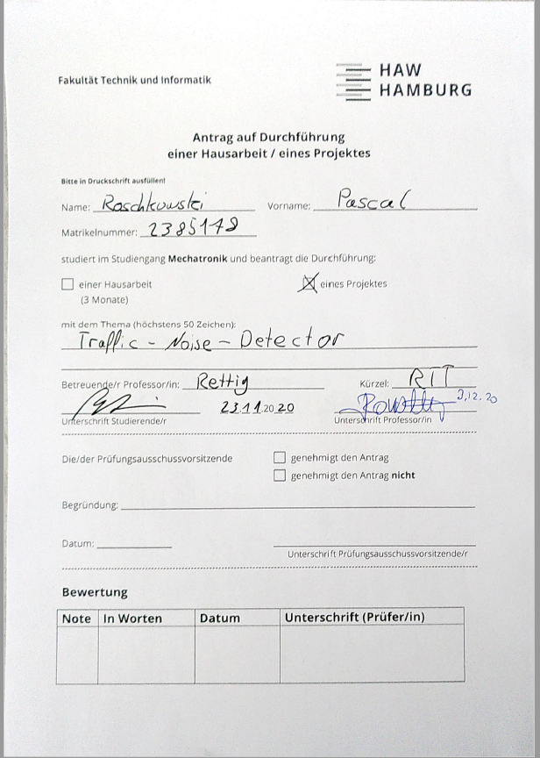
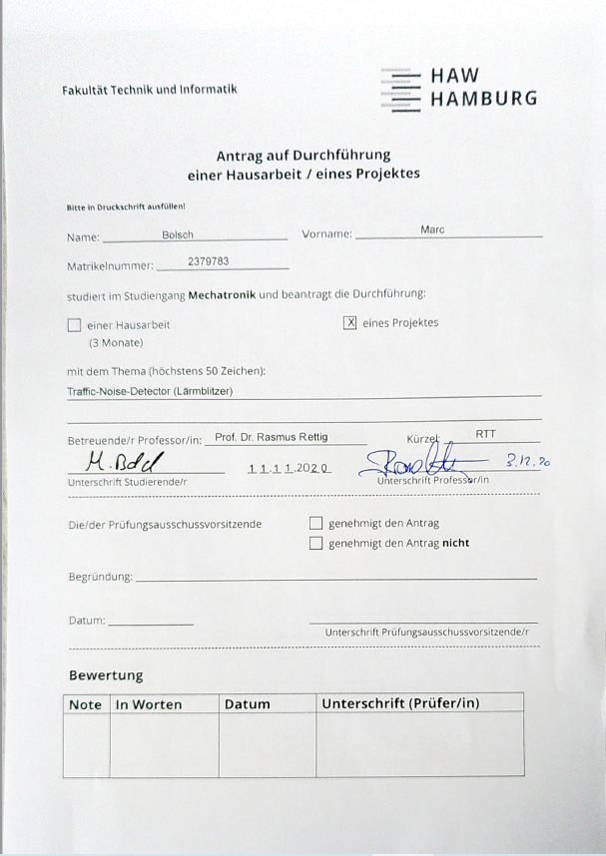
Auftragsschreiben

Slide 4
Spielregeln
Nummer | Spielregel | Konsequenz bei Nichtbeachtung
1 | Pünktliches Erscheinen zum vereinbarten Treffen | Betroffener MUSS nächstes Treffen organisieren
2 | Erfüllung der Aufgaben zum vereinbarten Termin | Rechtfertigung plus 2€ in die Genusskasse
3 | Nur über Discord BP-Themen besprechen | Wird ignoriert
4 | Kritikregeln befolgen (vgl. Folgeseite) | 50ct in die Genusskasse
5 | #NoOneIsLeftBehind | 75ct in die Genusskasse
6 | Alle werden angehört | 50ct in die Genusskasse
7 | Alles darf gefragt werden | 50ct in die Genusskasse

Slide 5
Kritikregeln
Es geht um eine Sache, nicht um eine Person
Konkret werden
Keine Interpretationen
Nicht übertreiben
Negatives und Positives trennen
Auch die Gegenseite anhören
Lösungen anbieten
Niemals Kritik vor versammelter Mannschaft
Kritik unkommentiert annehmen

Slide 6
Meilensteine:
Meilenstein 1 (23. 11. 2020):
Statusbericht in der GPM-Veranstaltung vorstellen
Gantt-Chart fertiggestellt
Lastenheft abgesegnet
Projekt final definiert
Meilenstein 2 (04. 01. 2021):
Aktualisierung des Gantt-Charts und des Teambarometers
Feedback der Gruppenmitglieder hinzufügen
Risikoanalyse überarbeiten
Meilenstein 3 (30. 03. 2021):
tbd

Slide 7
Rollenverteilung im Team
Bolsch, Marc:
Mechaniker und Designer
Nöldeke Heiko:
Projektleiter und Dokumentationsbeauftrager
Otto, Philipp:
Programmierer, Hardware
Roschkowski, Pascal:
Programmierer, Software

Slide 8
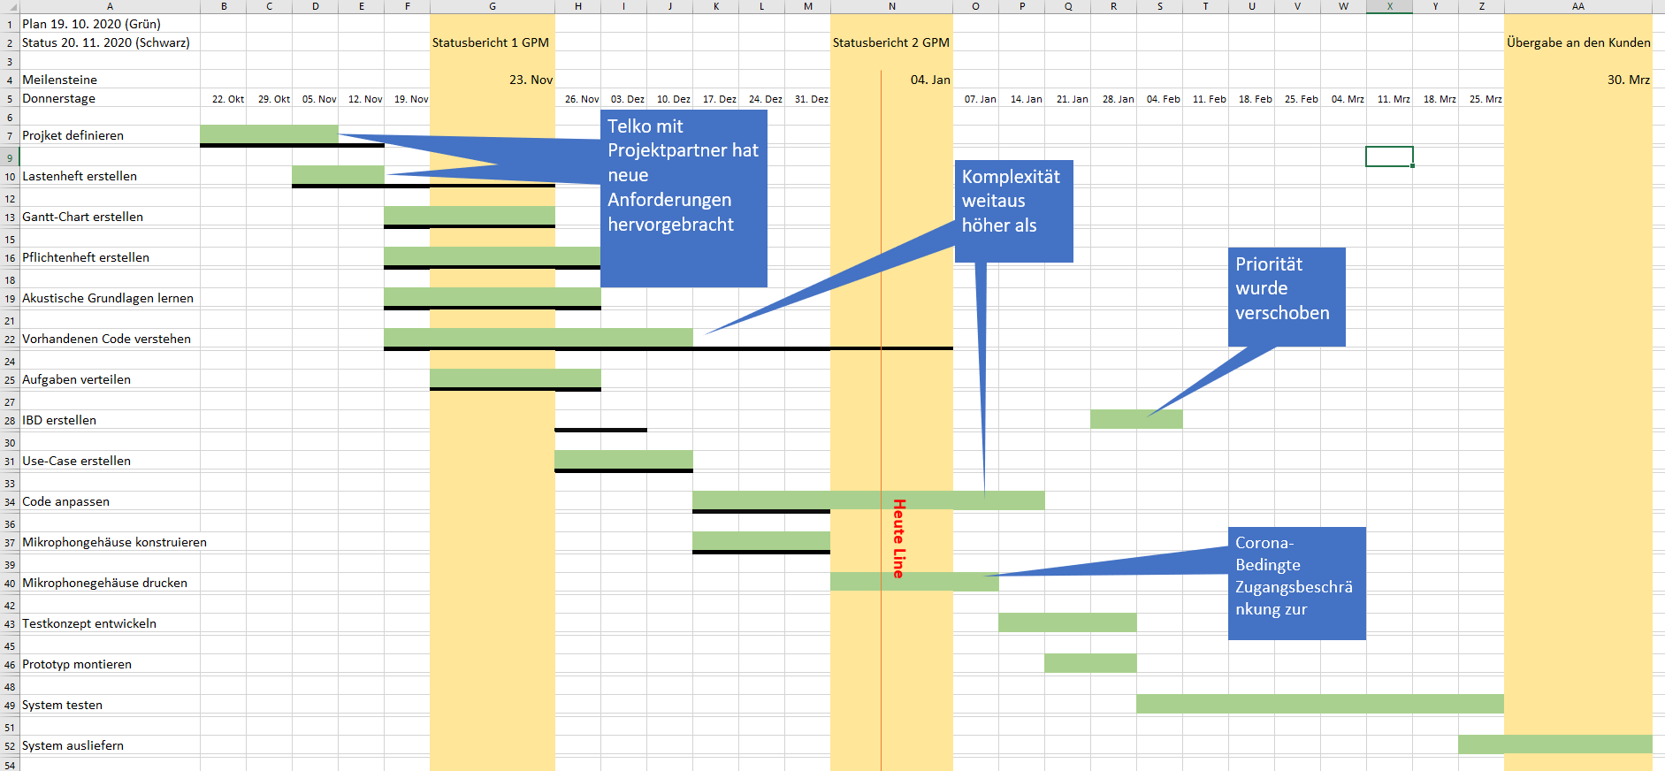
Gantt-Chart

Slide 9
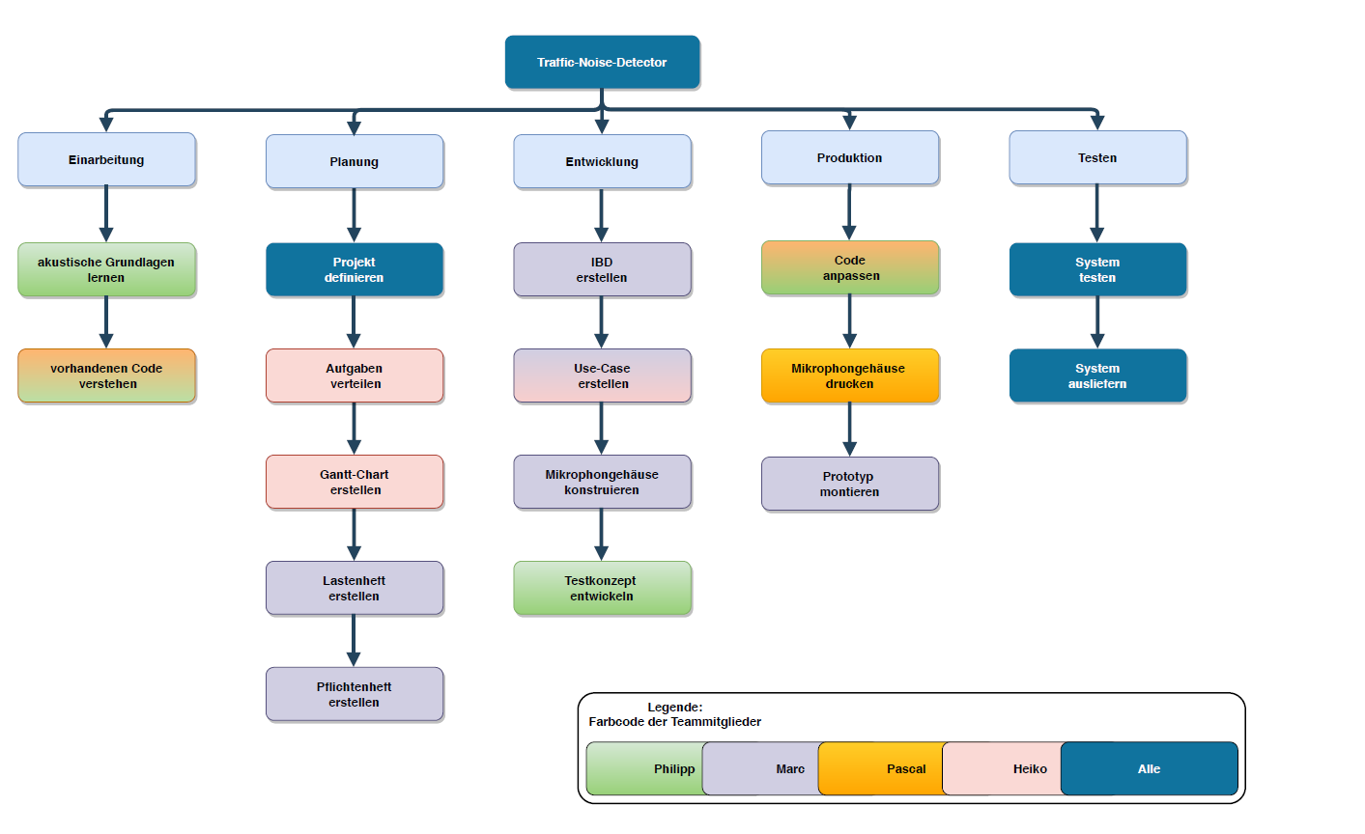
Projekt-Struktur-Plan (PSP)

Slide 10
Risikoanalyse
Bezeichnung | Ursache | Konsequenz | Auftrittswahr-scheinlichkeit | Schadens- ausmaß | RZ
Projekt wird nicht fertig gestellt | Zeitmangel, Kapazitätsmangel | Frühzeitiges Erkennen von Rückständen | 6 | 10 | 60
System misst falsch oder gar nicht | Ungenauigkeiten, Messergebnisse, Logik | Frühes Ausprobieren von Teilsystemen | 9 | 6 | 54
Produkt nicht wasserdicht | Dichtungen, Gehäuse | Frühzeitiges erkennen von Problembereichen des Gehäuses | 8 | 4 | 32
Nichterfüllen von Anforderungen | Kompetenz, Hohe Ansprüche des Kunden, Hohe Ansprüche an sich | Einschätzen der eigenen Kapazitäten, Anforderungen beurteilen | 3 | 4 | 12
Arbeitsphasen zu früh oder zu spät beendet | Falsches Zeitmanagement, Zu Viel oder zu Wenig Arbeit | Gut formulierte Ziele, Vernünftiges Aufgabenmanagement | 9 | 2 | 18

Slide 11
Risikoanalyse
Projekt wird nicht fertig gestellt: Aufgrund der hohen Komplexität des neu zu implementierenden Codes wurde der zeitliche Rahmen deutlich überschritten, so dass keine Zeit war die zuvor erstellten Tests durchzuführen. Ohne die Testdurchführung kann das Projekt nicht als abgeschlossen angesehen werden.
System misst falsch oder gar nicht: Aufgrund des implementierten Algorithmus, ist eine Lokalisierung der zu detektierenden Geräuschquelle nicht möglich.

Slide 12
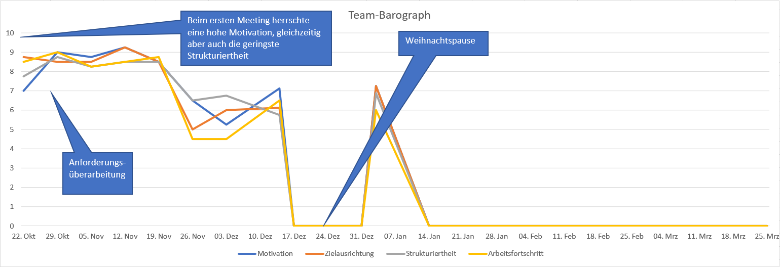
Team-Barograph

Slide 13
Feedback der Teilnehmer (Hilfen)
Zwei Dinge, die mir in der Bachelor-Projektarbeit geholfen hat:
Scrumboard (Marc Bolsch)
Kommunikation mit Laborbeteiligten (Philipp Otto)
Vergleich/ Ableitung mit bereits existierenden Projekten (Philip Otto)
Tools (CAD, Git, Excel, etc.) (Marc Bolsch)
Methoden des sozialen Umgangs (Heiko Nöldeke)
Arbeiten an Hardware, weg vom Abstrakten hin zum Konkreten (Heiko Nöldeke)
Theoretischer Hintergrund über die Teamdynamik (Pascal Roschkowski)
Die Informationen der Auftraggeber-Firma (Pascal Roschkowski)

Slide 14
Feedback der Teilnehmer (Verbesserungen)
Zwei Dinge, die ich bei meinem nächsten Projekt anders machen würde:
Eine engere Zusammenarbeit mit dem Auftraggeber (Philipp Otto)
Frühere Montage des Prototypen, um umfangreichere Tests durchführen zu können (Philipp Otto)
Kontinuierlichere Arbeit (Marc Bolsch)
Klarere Aufgabenformulierung (Pascal Roschkowski)
Kommunikation auf elektronischem Weg (Heiko Nöldeke)
Struktur von uns verbessern (Pascal Roschkowski)
VIEL mehr Fragen stellen (Heiko Nöldeke)
Selbstmotivation verbessern (Marc Bolsch)

